Slide 1
Information om vidarestudier
Utbildningar i Sverige:
Högskolor, universitet samt yrkeshögskoleutbildningar

Slide 2
UNIVERSITETS-/HÖGSKOLESTUDIER
Olika nivåer av akademiska examina:
En veckas heltidsstudier (40 h) = 1,5 hp
En termins heltidsstudier = 30 hp
Ett års heltidsstudier = 60 hp
Kandidatexamen
180 hp
Magisterexamen
240 hp
Masterexamen
300 hp
5 år
4 år
3 år
Notes:
En veckas heltidsstudier (40 h) = 1,5 hp
En termins heltidsstudier = 30 hp
Ett års heltidsstudier = 60 hp
Olika nivåer av akademiska examina:
Kandidatexamen 180 hp – som regel 3 år
Magisterexamen 240 hp – som regel 4 år
Masterexamen 300 hp – som regel 5 år

Slide 3
UTBILDNINGSNIVÅER PÅ UNIVERSITET/HÖGSKOLA

Slide 4
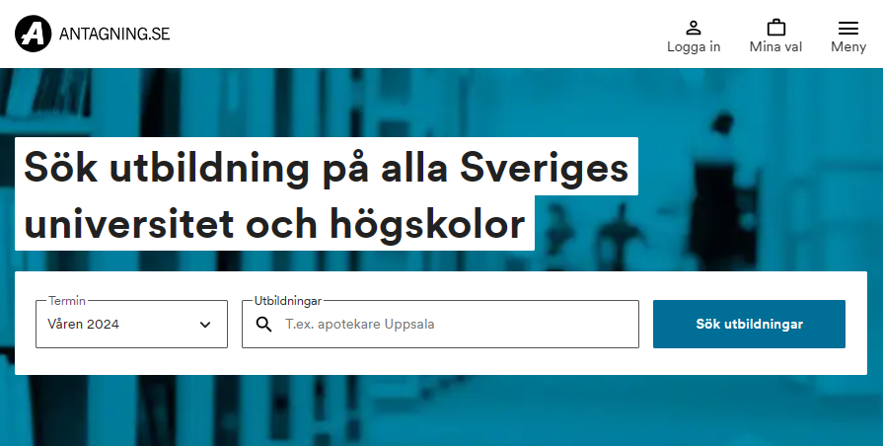
Behörighet
Alla med en 3årig gymnasieexamen har Grundläggande behörighet.
Flera universitet eller högskola i Sverige kräver Särskild behörighet.
För att veta vad som krävs, sök den utbildning du är intresserad av på:
https://www.antagning.se/se/start
http://www.studera.nu/
Se dina behörigheter
Information även via skolornas hemsidor.
Notes:
Alla som har examen från en 3-årig gymnasieskola har grundläggande behörighet.
Flera universitet eller högskola i Sverige kräver särskild behörighet.
För att veta vad som krävs, sök den utbildning du är intresserad av på https://www.antagning.se/se/start eller http://www.studera.nu/
Se dina behörigheter
Information även via skolornas hemsidor.

Slide 5
SÄRSKILD BEHÖRIGHET
YRKESGYMNASIEEXAMEN
HUTH
Svenska 6kp – grundläggande behörighet
Engelska 6kp - grundläggande behörighet
Matematik 6kp - Ma 1b
Naturkunskap – 1b (Fysik 1kp, kemi 1kp, miljökunnande 1kp)
Samhällskunskap 2kp - 1b
Idrott och hälsa 5kp - 1
Svenska 6 kurser - Sv 3
Engelska 6 kurser - En 6
Matematik 8 kurser - Ma 3b
Naturkunskap 4 kurser – Nk 2 (Minst 4 kurser i fysik, kemi och geografi)
Samhällskunskap 4 kurser – Sh 2

Slide 6
Alternativ att läsa in behörigheter
Basår:
Tekniska eller naturvetenskapliga ämnen
Påverkar inte ditt meritvärde
Garantiplats
Olika krav för tekniskt basår:
Grundläggande behörighet (t.ex. Borås, Jönköping)
Grundläggande behörighet + Ma2 eller Ma3 (t.ex. KTH)
Vissa universitet: grundläggande behörighet + Ma 2 + Nk 1
Folkhögskola i Sverige ger ingen garantiplats
Notes:
Basår finns vid många universitet, högskolor.
Ofta tekniska eller naturvetenskapliga ämnen.
Basår för att få behörighet, påverkar inte ditt meritvärde (poäng som krävs för att bli antagen)
När du är klar med ditt år kan du ha en garantiplats på den aktuella högskoleutbildningen som du vill gå.
Förmodligen har din studieteknik också förbättrats och klivet mellan gymnasie- och högskolestudier kan upplevas som mindre.
Olika behörighetskrav för tekniskt basår - Grundläggande behörighet (t.ex. Borås, Jönköping) - Grundläggande behörighet + Ma2 eller Ma3 (t.ex. KTH) - Vissa universitet: grundläggande behörighet + Ma 2 + Nk 1
Finns även möjlighet att läsa in behörigheter på Folkhögskolor i Sverige men de ger inte garantiplats.

Slide 7
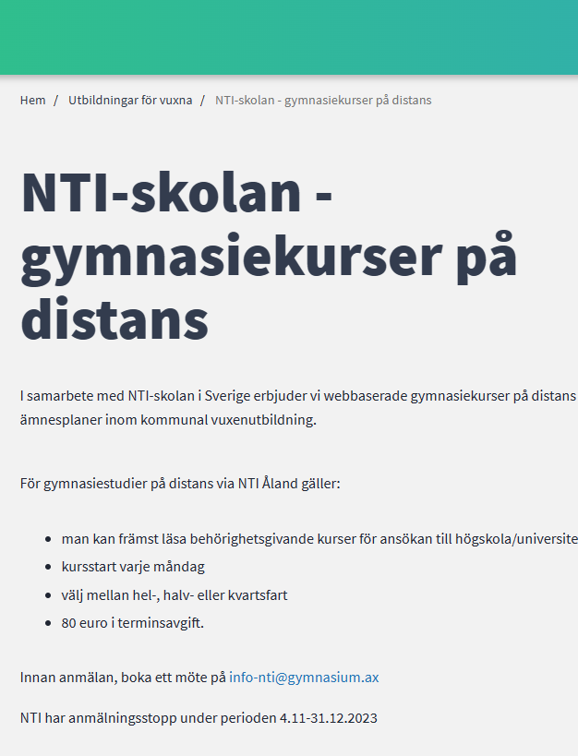
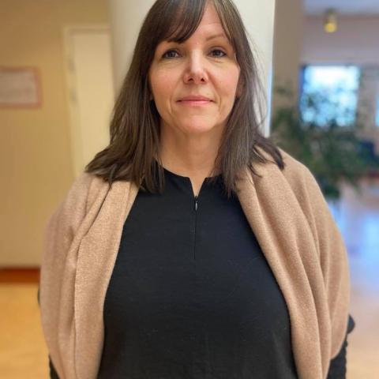
Distanskurser för behörighet
Gymnasiekurser på distans via NTI
Komplettera examen, få särskild behörighet
Krav är gymnasieexamen och att vara 20år för att läsa NTI
Självstudier
Helfart, halvfart eller kvartsfart
Kontaktperson:
Monika Sundqvist
Strandgatan1 våning 1
Notes:
Ålands gymnasium ordnar svenska gymnasiekurser på distans via NTI.
Information finns på vår hemsida. https://www.gymnasium.ax/alands-yrkesgymnasium/nti-skolan-gymnasiekurser-pa-distans
Kontaktperson: Monika Sundqvist (S1, nedre våningen)
Kan läsas för att komplettera examen och få särskilda behörigheter, t.ex. Eng6, Ma2, Ma3 eller Nk2 om man inte har läst HUTH.
Du behöver ha gymnasieexamen eller vara 20 år för att studera på NTI
Självstudier!
Kan läsas på helfart, halvfart eller kvartsfart.

Slide 8
Högskoleprovet
En ytterligare urvalsgrupp ökar chanserna
Kan endast skrivas i Sverige
Nästa provtillfälle är 20 oktober 2024.
Anmälan är mellan 13-20.8.2024.
Notes:
För att höja dina chanser att komma in på en högskoleutbildning i Sverige kan du skriva högskoleprovet. Du deltar då i ytterligare en urvalsgrupp.
Nästa provtillfälle är lördag 13 april 2024. Anmälan är mellan 9-16.1.2024.
Högskoleprovet kan endast skrivas i Sverige.
Följ med informationen på www.studera.nu
Öva på gamla högskoleprov: http://www.studera.nu http://www.provtips.com/ och https://hpguiden.se/

Slide 9
Praktisk info om högskoleprovet
VIKTIGT
Provet ges 2ggr/år
Får skrivas hur många gånger som helst
Resultatet giltigt i 8år
Kostnad: 450kr (ca 50€)
Provtid: En lördag eller en söndag
Du hämtar ditt svar på www.studera.nu ca 4 veckor efter provdagen
Resultat från 0,00-2,00
Svarshäftesnummret
Du loggar in med svarshäftesnummer och födelsenummer (6 siffror)
Ladda upp resultatet på dina sidor på antagning.se när du ansöker. Resultaten från hösten tas bort från studera.nu då vårens högskolsprovsresultat publiceras.
Skriv alltså ut/spara resultatet så fort du får det!
Notes:
Provet ges som regel två gånger/år (höst och vår).
Du får skriva högskoleprovet hur många gånger du vill.
Resultatet är giltigt i 8 år. (nytt från 10.9.2020)
Kostnad: 450 kr (ca 50 euro).
Provtid: En lördag eller söndag.
Du hämtar ditt svar på www.studera.nu ca 4 veckor efter provdagen. OBS: notera svarshäftesnummer! Du loggar in med svarshäftesnummer och födelsenummer (6 siffror)
Resultat från 0,00-2,00.
Du måste ladda upp resultatet på dina sidor på antagning.se när du ansöker. Resultaten från hösten tas bort från studera.nu då vårens högskolsprovsresultat publiceras. Skriv alltså ut/spara resultatet så fort du får det!

Slide 10
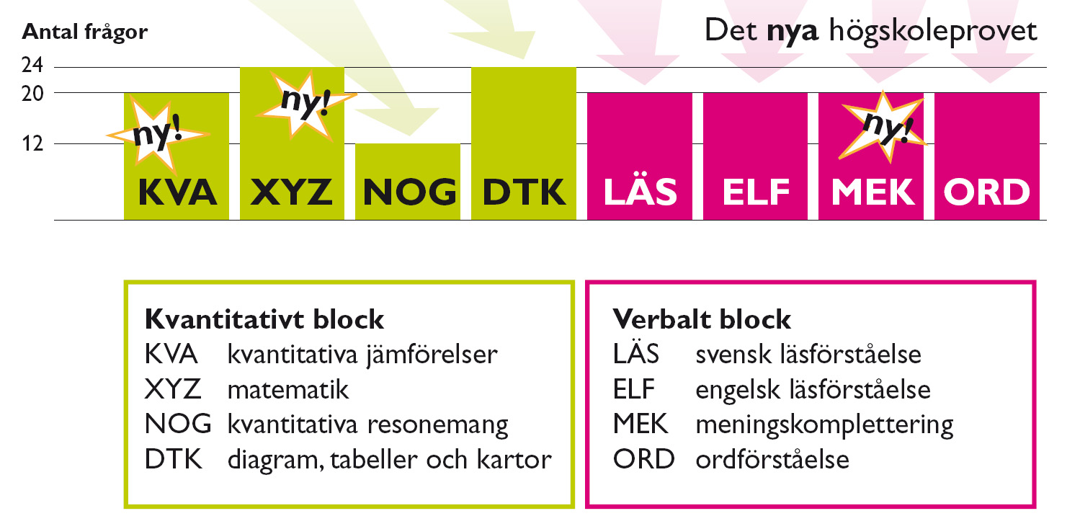
Högskoleprovets delar
5 provpass, 8 delar, totalt 160 uppgifter
Vebala blocket 80 uppgifter
Kvalitativa blocket 80 uppgifter
Högskoleprovet är inte ett branschspecifikt prov
Notes:
Högskoleprovet består av fem provpass och åtta olika delar med totalt 160 uppgifter.
Det verbala blocket består av 80 uppgifter som innehåller texter, ordkunskap och läsförståelse. Det kvantitativa blocket består också av 80 uppgifter, som innehåller matematiska uppgifter och uppgifter som kräver logiskt och analytiskt tänkande.
Högskoleprovet är inte ett branschspecifikt prov. Det mäter kunskaper och färdigheter som har betydelse för förmågan att klara av högskolestudier.

Slide 11
VIKTIGA DATUM (ANTAGNING.SE)
15 mars | Webbanmälan öppnar kl.13.00 (sv.tid)
15 april | Sista anmälningsdag och att ändra sin prioritetsordning
2 maj | Sista dag att betala anmälningsavgift eller styrka avgiftsbefrielse genom att ladda upp giltigt pass eller ID.
22 april – 13 juni | Kontrolluppgifter
20 juni | Sista kompletteringsdag (betyg)
11 juli | Antagningsbesked med svarskrav
19 juli | Sista svarsdag
25 juli | Andra antagningsbeskedet

Slide 12
SÖKA TILL OCH JÄMFÖRA HÖGSKOLOR
Gå till studera.nu
Välj med sök och jämför
Ansökan görs på antagning.se
Ålänningar som inte har svenskt personnummer använder sin e-postadress som identitet
Detta innebär att man kan gå in och ändra sin profil och svara på antagningsbeskedet på antagning.se men man kan inte se sina meriter.
Du kan söka till 12 olika alternativ, du kan välja fritt först och sedan rangordna alternativen
Notes:
För att söka och jämföra högskolor/universitet:
Gå in på studera.nu.
Välj med Sök och jämför.
Ålänningar som inte har svenskt personnummer använder sin e-postadress som identitet.
Detta innebär att man kan gå in och ändra sin profil och svara på antagningsbeskedet på antagning.se men man kan inte se sina meriter.
Du kan söka till 12 olika alternativ, du kan välja fritt först och sedan rangordna alternativen.

Slide 13
Ansökan
Logga in och anmäl dig på antagning.se → Allt om anmälan → Anmäl dig så här.
EU-medborgare behöver inte betala anmälningsavgift men däremot ladda upp intyg( pass eller id).
Ladda upp PDF-filer på Mina sidor.
ID, betyg och ev. högskoleprovsresultat.
original, om originalet är i färg => ladda upp i färg.
Ladda upp scannade filer, ej foton!
Notes:
Logga in och anmäl dig på antagning.se → Allt om anmälan → Anmäl dig så här
EU-medborgare behöver inte betala anmälningsavgift men däremot ladda upp intyg( pass eller id) för att bestyrka att du är medborgare i ett EU-land.
Ladda upp PDF-filer på Mina sidor.
ID, betyg och ev. högskoleprovsresultat.
original, om originalet är i färg => ladda upp i färg.
Ladda upp scannade filer, ej foton!
https://www.antagning.se/sv/Hur-du-anmaler-dig-och-haller-koll/ladda-upp-ratt-papper/Ladda-upp-sa-har/

Slide 14
NÅGRA HÖGSKOLOR OCH UNIVERSITET I SVERIGE
Stockholms universitet
KTH (Stockholm)
Uppsala universitet
Högskolan i Skövde
Högskolan i Borås
Umeå universitet
Högskolan i Gävle
Mälardalens högskola (Västerås)
Linköpings universitet
Chalmers tekniska högskola (Göteborg)
Linnéuniversitetet (Jönköping och Kalmar)
Göteborgs universitet
Lunds universitet
Malmö universitet
Notes:
Stockholms universitet www.su.se
KTH (Stockholm) www.kth.se
Uppsala universitet www.uu.se
Högskolan i Skövde www.his.se
Högskolan i Borås www.hb.se
Umeå universitet www.umu.se
Högskolan i Gävle www.hig.se
Mälardalens högskola (Västerås) www.mdh.se
Linköpings universitet www.liu.se
Chalmers tekniska högskola (Göteborg) www.chalmers.se
Linnéuniversitetet (Jönköping och Kalmar) www.lnu.se
Göteborgs universitet www.gu.se
Lunds universitet www.lu.se
Malmö universitet www.mah.se
Sök alla högskole- och universitetsutbildningar via antagning.se eller studera.nu

Slide 15
Yrkeshögskole- utbildningar
Utbildningarna svarar mot ett behov på arbetsmarknaden inom olika branscher
Hundratals olika yrken
En stor del är praktik på arbetsplats (LIA)
Utbildningarna har olika längd
Notes:
Utbildningarna svarar mot ett behov på arbetsmarknaden inom olika branscher.
Hundratals olika yrken.
En stor del av utbildningen är praktik på en arbetsplats (LIA).
Yrkeshögskoleutbildningarna styrs av en ledningsgrupp som till stor del består av representanter från näringslivet och branscherna.
Utbildningarna har olika längd.
Mera information: https://www.yrkeshogskolan.se/

Slide 16
Vem kan söka?
Alla som har en gymnasieexamen eller yrkesexamen kan söka.
Vissa utbildningar kräver arbetslivserfarenhet.
Kan kräva olika särskilda behörigheter.
Ansökningarna sker direkt till de olika skolorna och är ej gemensamma mellan skolorna.

Slide 17
EXEMPEL PÅ YH-UTBILDNINGAR
Notes:
Exempel på YH-utbildningar (just nu finns drygt 820 st)
Automationsingenjör
Affärslogistik
Avancerad CNC-tekniker
Applikationsutvecklare
Bagare och konditor
Byggtekniker
Djurvårdare
Drifttekniker
Elingenjör
Elkonstruktör
E-business Manager
Energianalytiker
Net-utvecklare
Data scientist
CloudutvecklareFastighetsförvaltare
Fotograf för reklam
Guldsmed
Inköpare
Javautvecklare
Köksmästare
Linux systemspecialist
Massage och friskvård
Redigerare
Trafikflygare
Tandsköterska
VVS-ingenjör
Webbanalytiker
Och mycket fler……

Slide 18
Avgifter för studier
Skolorna är kostnadsfria (OBS vissa YH-utbildningar kostar)
Studerande betalar för studiematerial.
Studierna berättigar till studiestöd.
Studiestöd, bostadstillägg och studielån söks från AMS.
Notes:
Skolorna är kostnadsfria (OBS vissa YH-utbildningar kostar)
Studerande betalar för studiematerial.
Studierna berättigar till studiestöd.
Studiestöd, bostadstillägg och studielån söks från AMS.

Slide 19
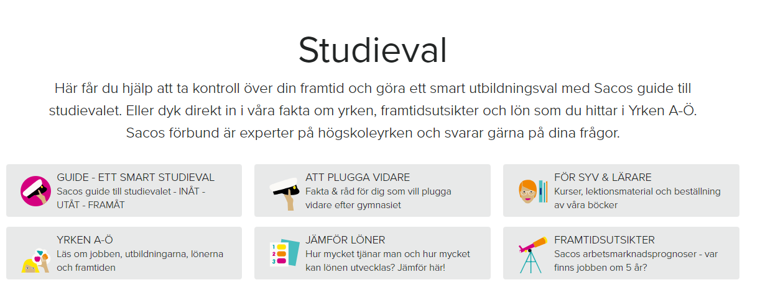
SACO- Studieval/ SACO-mässa
Studieval med SACO
Ca 150 webbinarier, varje på högst 15 minuter
Planeringsverktyg för studievalet "Min sida"
Alltid öppet på https://www.saco.se/saco-studentmassor/
Möjligt att delta digitalt på sacomässan.se
Notes:
Information om att välja eftergymnasial utbildning.
Ca 150 webbinarier på högst 15 minuter om att från studieteknik till information om specifika yrken och utbildningar.
Planeringsverktyg för studievalet "Min sida"
Alltid öppet på https://www.saco.se/saco-studentmassor/

Slide 20
LÄNKAR: STUDIER I SVERIGE
Ansökan till högskolor
Sök utbildning på högskolor
YH-utbildningar
Universitets- och högskolerådet
Utbildningar branschvis
Utbildningar i Sverige
Gymnasieutbildningar
Folkhögskolor i Sverige
intressetest, yrkesbeskrivningar och filmer om yrken
Vad passar jag som?

Slide 21
LYCKA TILL MED DITT VAL

